Slide 1
Colaboración de
ASOFIS con el CONAC
XIX Asamblea General Ordinaria
12 y 13 de mayo de 2016

Slide 2
Índice
I. Convenio.
II. Portal de Cuentas Públicas.
III. Opinión de la validez y confiabilidad de la información por parte de las EFSL, en el contexto de las Reglas de Operación del Consejo de Armonización Contable de las Entidades Federativas.

Slide 3
i. Convenio 2015
El 24 de agosto de 2015, se celebró el Convenio CONAC-ASOFIS para establecer las siguientes acciones:
La promoción de la adopción de las “Guías de cumplimiento”.
El seguimiento al cumplimiento de las obligaciones establecidas en el Título V de la LGCG.
La promoción de la adopción de “El Reporte de cumplimiento al acuerdo por el que se armoniza la estructura de las Cuentas Públicas”, para entidades federativas y municipios.
El diseño de un aplicativo informático que permita la recepción de las Cuentas Públicas.
La promoción en los municipios con régimen simplificado de la entidad federativa el uso de sistemas de contabilidad desarrollados en forma institucional.

Slide 4
i. Convenio 2015
La promoción de la adopción de las “Guías de cumplimiento”
Seguimiento de título V
Reporte de Cuentas Públicas
Portal de Cuenta Públicas
Sistemas de Contabilidad
Oficios exhorto para su aplicación.
Diseño de Portal de Cuentas Públicas (tentativo en septiembre de 2016).
Se aplicó a entidades federativas y se entregó informe al CONAC en septiembre de 2015.
Se aplicará guía y reporte para estados y municipios para 2016.
Diseño del Portal de Cuentas Públicas (funcionando)
Se realizará difusión para cargar cuentas públicas estatales y municipales.
La ASOFIS cuenta con un sistema informático de contabilidad (SiMCA) que está disponible en forma gratuita.

Slide 5
i. Convenio 2016
El día 2 de mayo de 2016, se firmó convenio de colaboración para la realización de las siguientes acciones:
Que las entidades federativas y sus entes públicos tengan un mayor y mejor conocimiento de la LGCG y la LDFEFM.
Mejoras en el Índice de Información Presupuestal Municipal.
Observancia de obligaciones de transparencia en materia de cuentas públicas de las entidades federativas.
Brindar a los municipios la herramienta SiMCA a fin de que observen las disposiciones de la LGCG.

Slide 6
i. Convenio 2016
Responsabilidades de la ASF y ASOFIS:
Promover la aplicación de la guía de cumplimiento y el reporte de cuentas públicas a las entidades federativas.
Enviar al CONAC el resultado del reporte de las entidades federativas a más tardar el día 31 de agosto de 2016.
Brindar a los municipios de las entidades federativas la herramienta informática SiMCA para su implementación a fin de que observen puntualmente las disposiciones de la LGCG.
Colaborar en la actualización de las guías de cumplimiento y del reporte de cumplimiento del ámbito municipal.
Promover la utilización del Portal de Cuentas Públicas de la ASOFIS, así como de la plataforma que para tal efecto determine la SHCP.

Slide 7
ii. Portal de Cuentas Públicas
Objetivo
Brindar a las instituciones públicas una herramienta tecnológica que permita generar estados financieros congruentes y acordes con los requerimientos de la LGCG y la normatividad emitida por el CONAC, lo anterior, partiendo principalmente de la importación de la balanza de contabilidad y otros elementos necesarios respecto del egreso e ingreso.

Slide 8
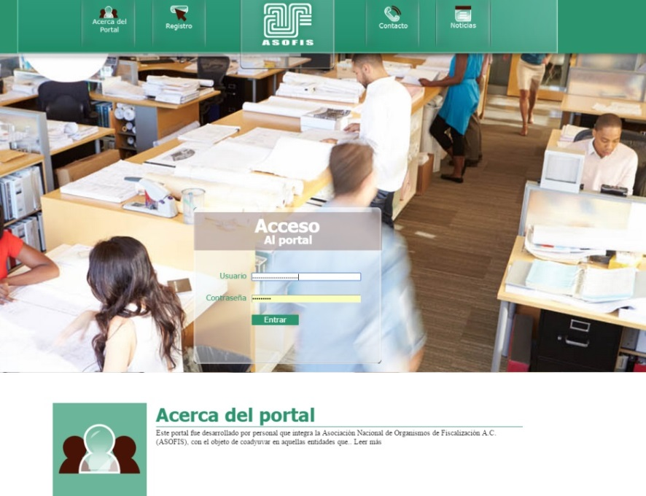
ii. Portal de Cuentas Públicas
Actualmente se encuentra albergada en un subdominio en la página de ASOFIS.
http://portalcuentapublica.asofis.org

Slide 9
ii. Portal de Cuentas Públicas
Alcance
Genera estados financieros de las cuentas públicas a partir de la importación de información;
Almacena información relativa a la cuenta pública mediante el proceso de adjuntar documentos;
Está habilitada para los tres órdenes de gobierno;
Permite importar la información a través de bases de datos (layouts);
Puede exportarse información en formato PDF o formatos xlsx (Excel); y
Cuenta con diversas funcionalidades de control por tipo de usuario.

Slide 10
iii. Opinión de las EFSL acerca de la validez y confiabilidad.
El día 30 de diciembre de 2015, fue publicada en el DOF la Reforma de la LGCG.
Artículo
10 Bis
Cada Entidad Federativa establecerá un consejo de armonización contable, los cuales auxiliarán al CONAC en el cumplimiento de lo dispuesto en la LGCG.

Slide 11
12
iii. Opinión de las EFSL acerca de la validez y confiabilidad.
Conforme a lo establecido en el artículo 10 bis de la LGCG y al numeral 12 de las Reglas de Operación de los Consejos de Armonización Contable de las Entidades Federativas, las EFSL validarán el informe de resultados sobre los avances en la armonización contable conforme a las normas expedidas por el CONAC de todos los entes públicos, ante los Consejos Estatales, según corresponda.
Secretario técnico requiere información y elabora informe
EFSL analiza informe y comunica su opinión al CEAC
CEAC informa al CONAC
La ASF elabora metodología de revisión
A través de los procedimientos de auditoría aplicados a las Guías de Cumplimiento del CONAC, será como las EFSL cumplirán con lo señalado.
Acuerdo 4 del LXXXIX Consejo Directivo y la XIX Asamblea General ASOFIS

Slide 12
iii. Opinión de las EFSL acerca de la validez y confiabilidad.
Tanto la revisión como la validación se verían beneficiadas con la implementación del Portal.
Portal de Cuentas Públicas
Secretario Técnico CONAC
Revisión
EFSL
Validación
Mecanismos: guías de cumplimiento y revisión de información en el Portal.
Sugerencia

Slide 13
¡Por su atención, muchas gracias!
Auditoría Superior del Estado de Coahuila de Zaragoza
Vicepresidencia de Normatividad de la ASOFIS

